Slide 1
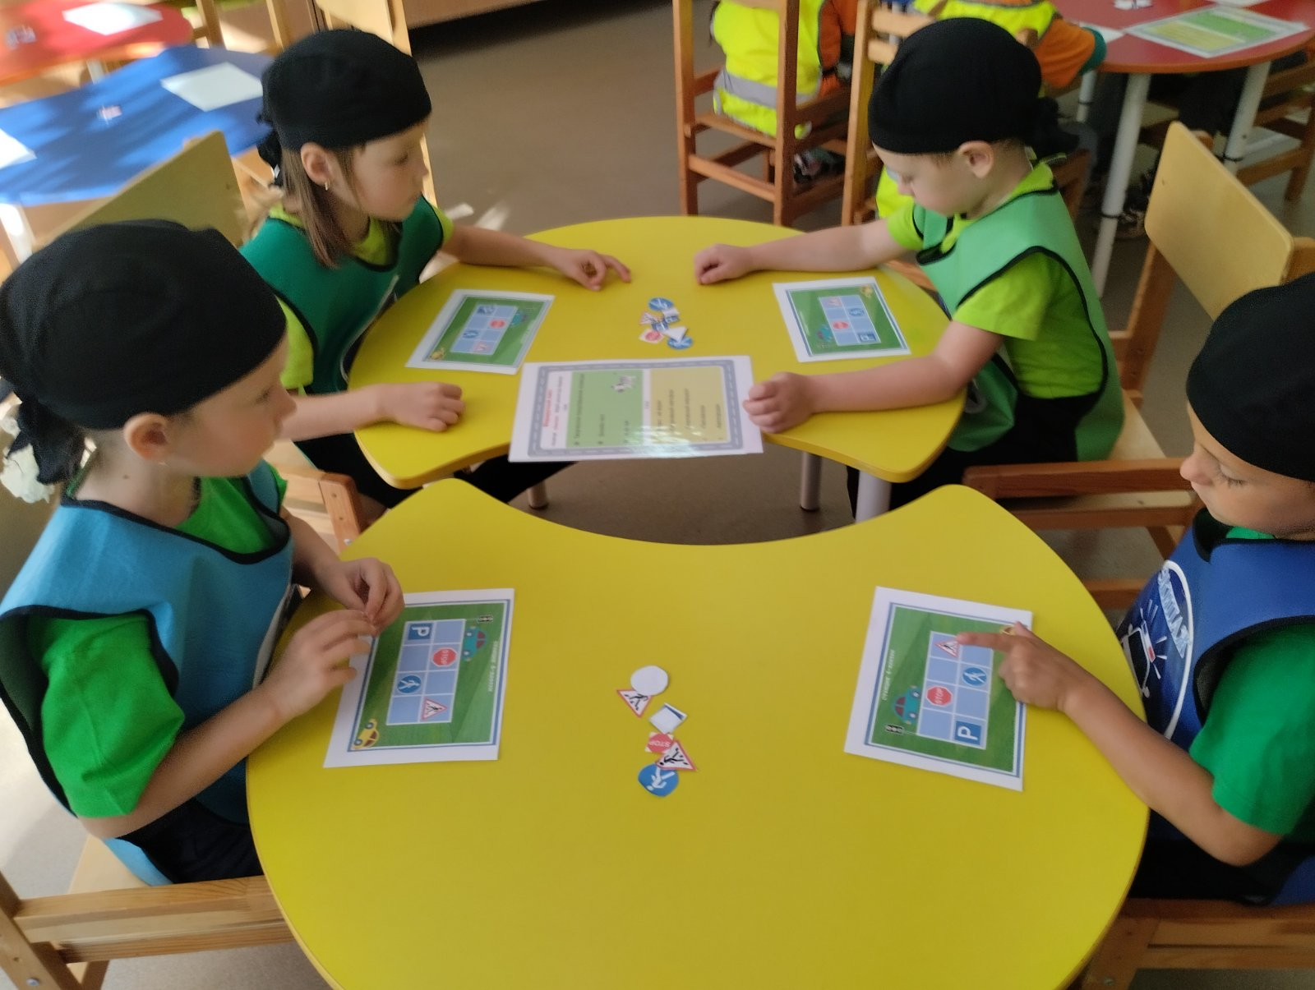
Фотоотчет о мероприятиях в Месячник безопасности дорожного движения в МБДОУ д/с «Березка» Нытвенского го за период с 11 по 20 сентября 2023 г.

Slide 2
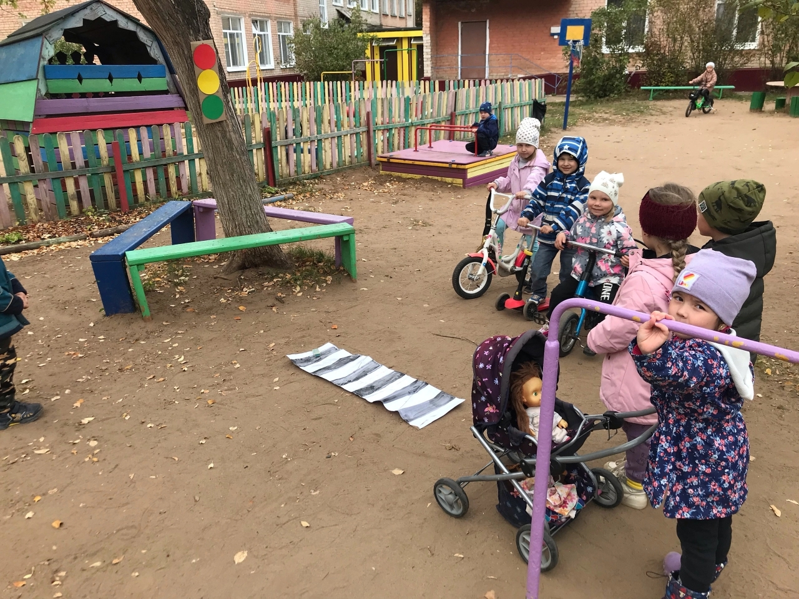
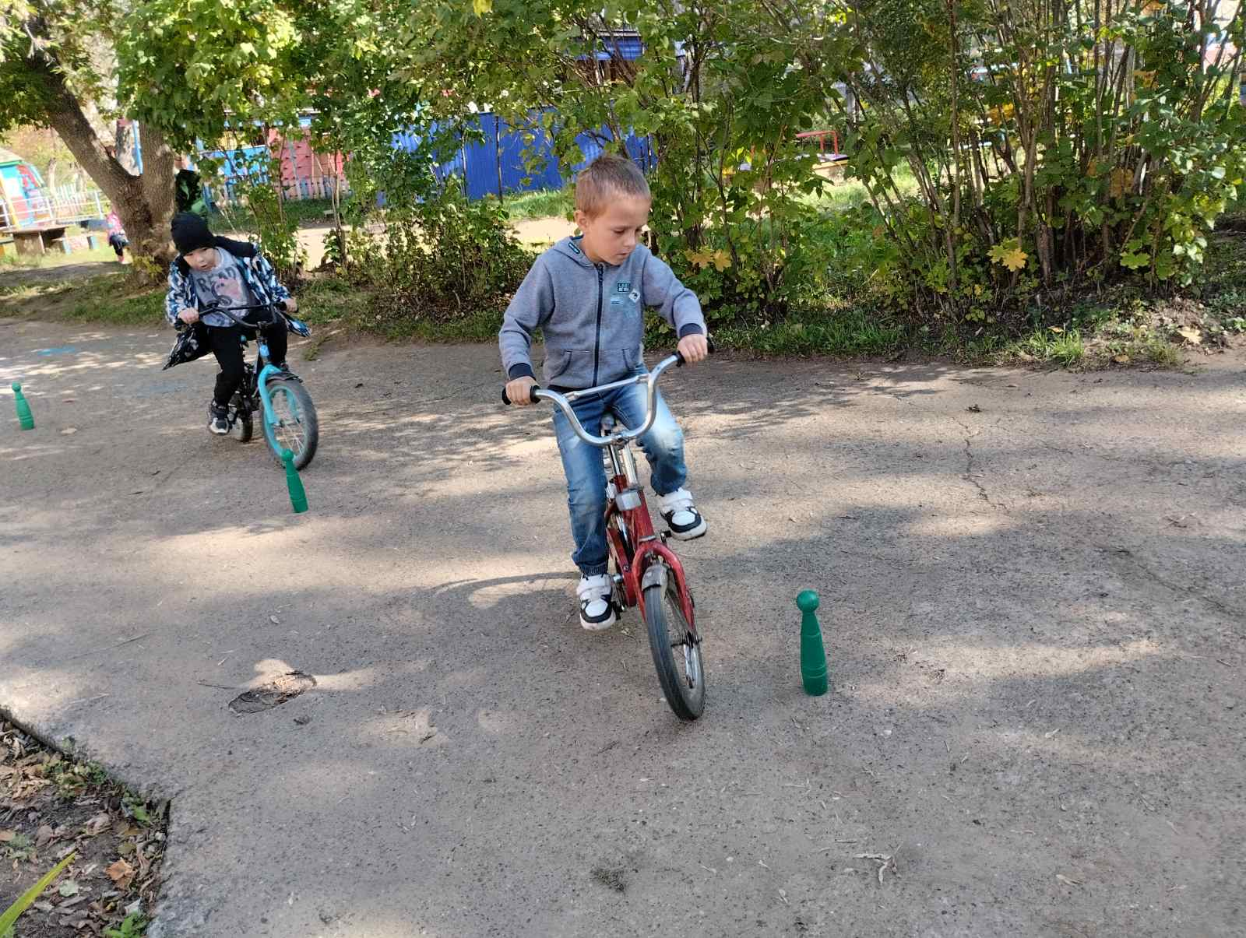
Игра «Пешеходы и водители»
Обучение правилам езды на велосипеде

Slide 3
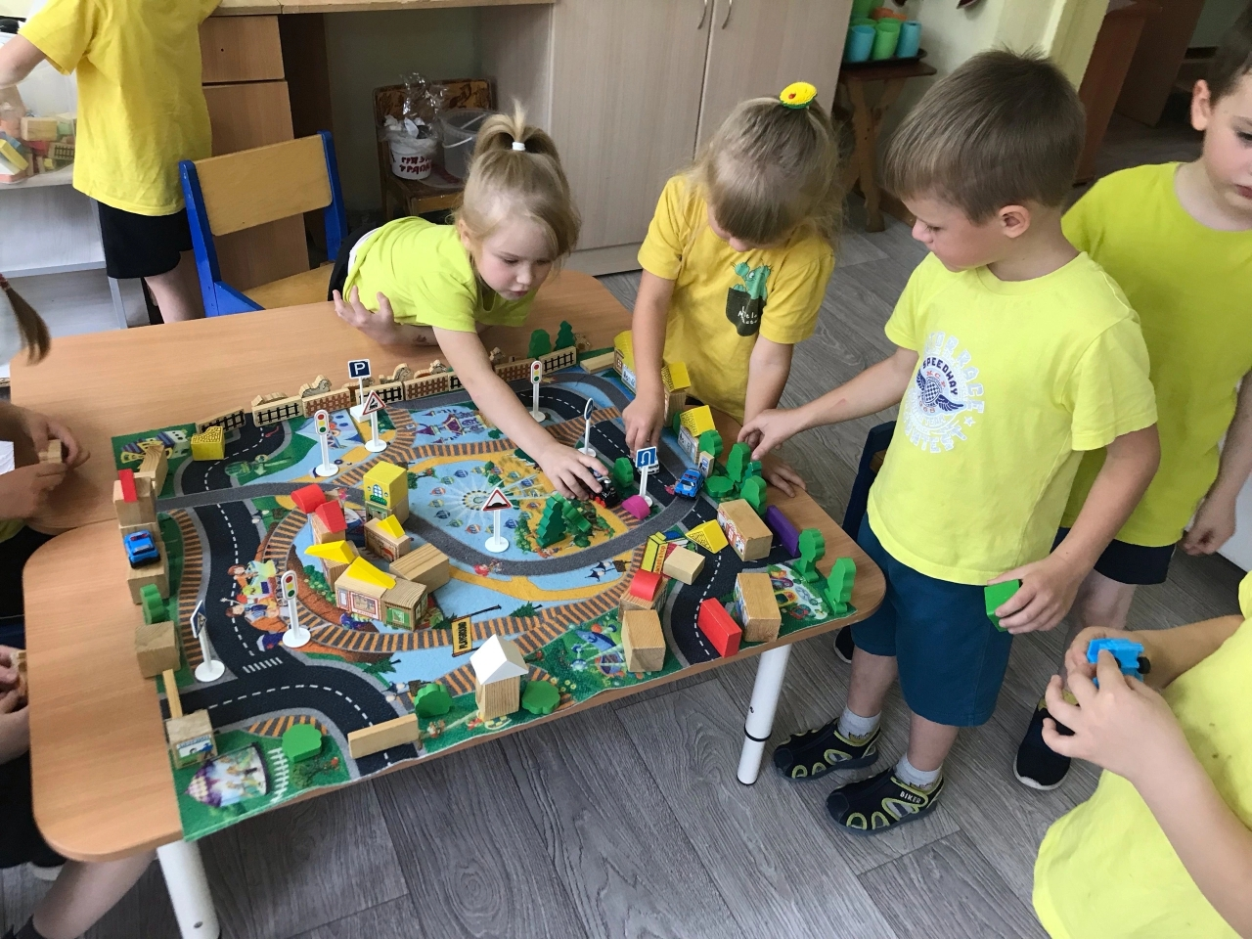
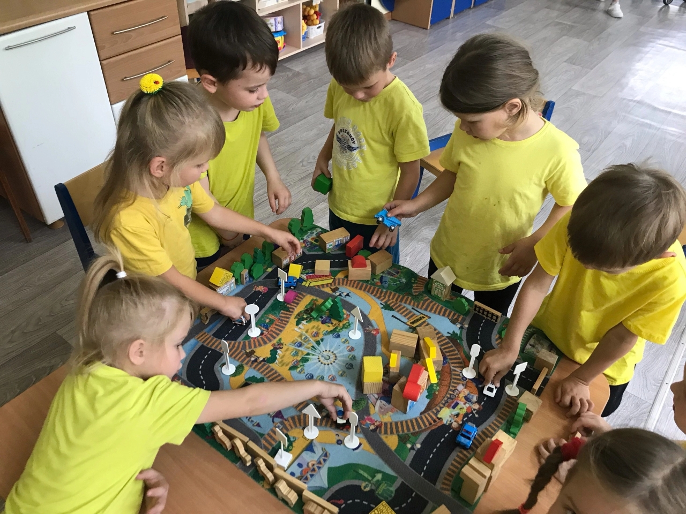
Дидактическая игра «Незнайка в городе»»

Slide 4
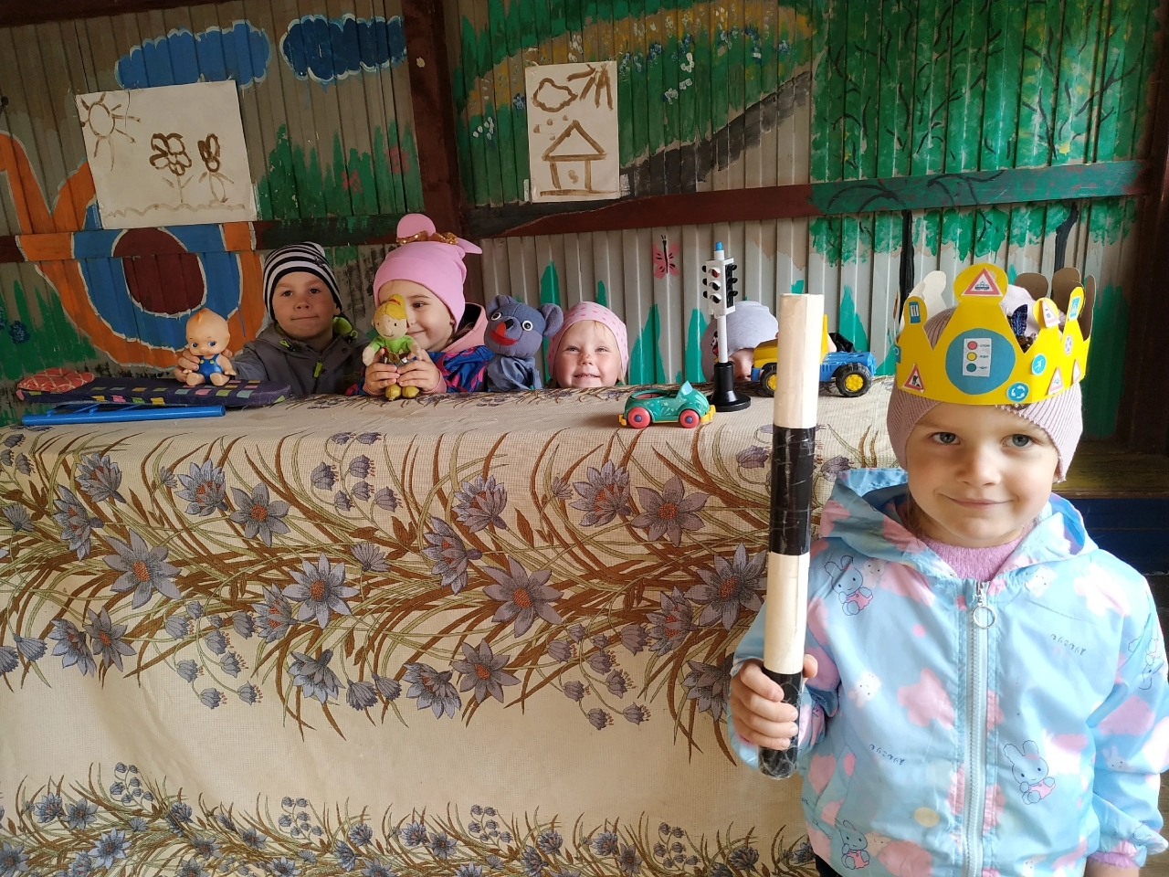
Детский театр кукол «Юные пешеходы»
Участие команды в муниципальном конкурсе по БДД «Дорожный виртуоз 2023»

Slide 5
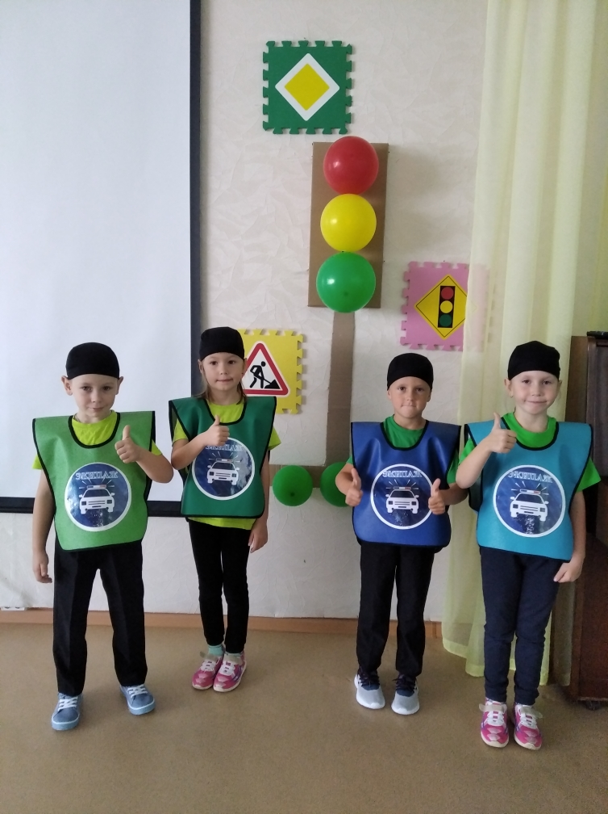
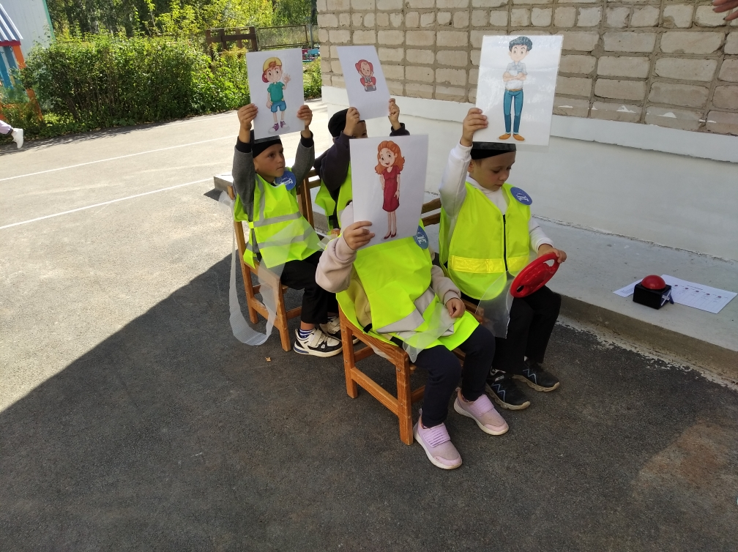
Участие команды в муниципальном конкурсе по БДД «Дорожный виртуоз 2023»

